Slide 1
Predstavitev projektne naloge
Aleksander Grobelnik Tomaž BizjaK

Slide 2
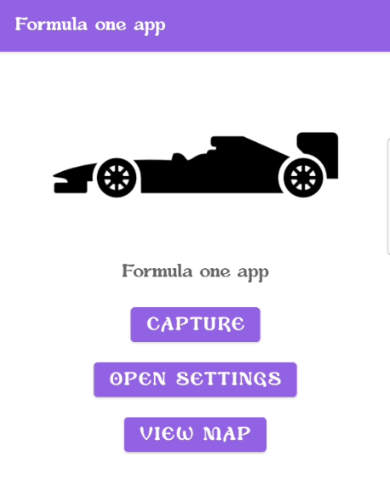
OPIS APLIKACIJE
Zajem slik, zvoka in žiroskopa
Nastavitev intervala
Shranjevanje na bazi
MQTT

Slide 3
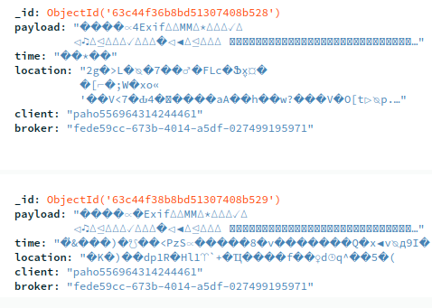
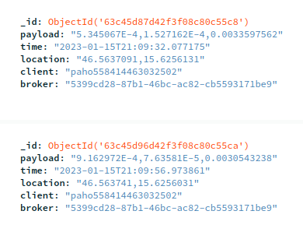
PRIMERI PODATKOV
Slike (Byte[] slika)
Zvok (Byte[] zvok)
Žiroskop (x, y, z)

Slide 4
PRIMERI UPORABE
Prepoznavanje ovir, spremembe smeri, naklon steze
Amplituda, jakost, frekvenca zvoka
kot, naklon kamere, za rekonstrukcijo terena

Slide 5
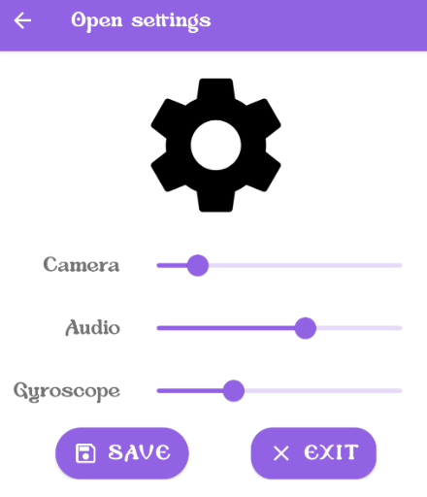
NASTAVITVE
Frekvence zajemanja

Slide 6

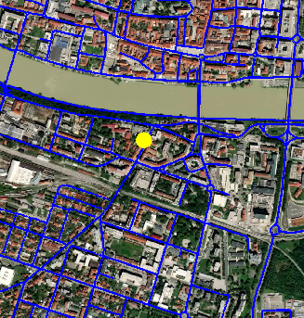
OPIS APLIKACIJE
Modre ceste, rumena lokacija, opis
lokacije
MapBox: TileQuery, RasterTiles
Predpomnenje ploščic

Slide 7
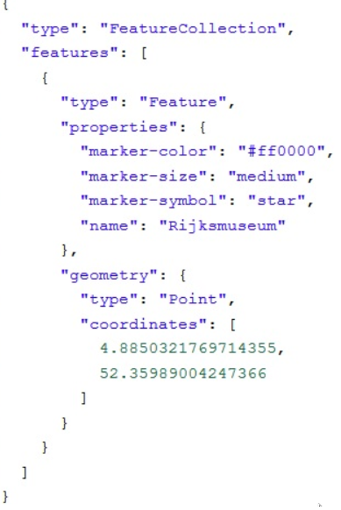
VIR PODATKOV
GIS (Geografski informacijski sistem)
MongoDB
GeoJSON

Slide 8




Uporabljene tehnologije
Mobilna aplikacija; Kotlin,
Broker: NodeJS, MQTT, Aedes
Namizna aplikacija: Java, libgdx
Android Studio in GitHub

Slide 9
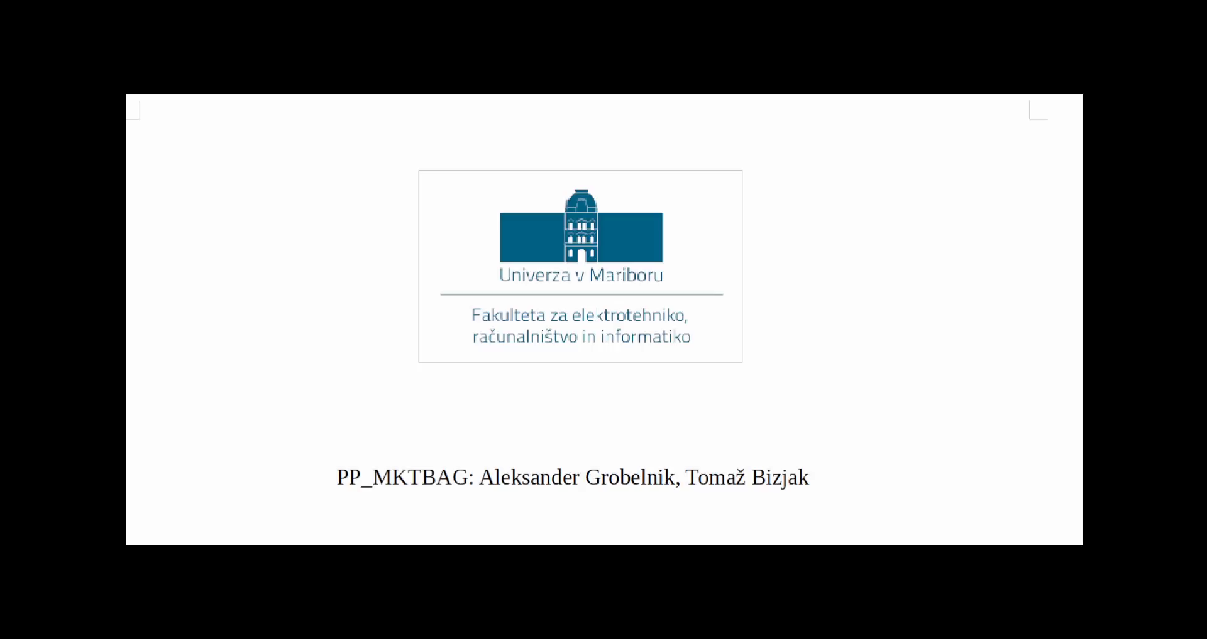
Kratka video predstavitev

